Slide 1
数据挖掘课程设计
——服装分类
2021
组员：曾晶晶、汪璐

Slide 2
目录
01
背景与挖掘目标
02
分析方法与过程
03
挖掘算法实现
04
拓展与思考

Slide 3

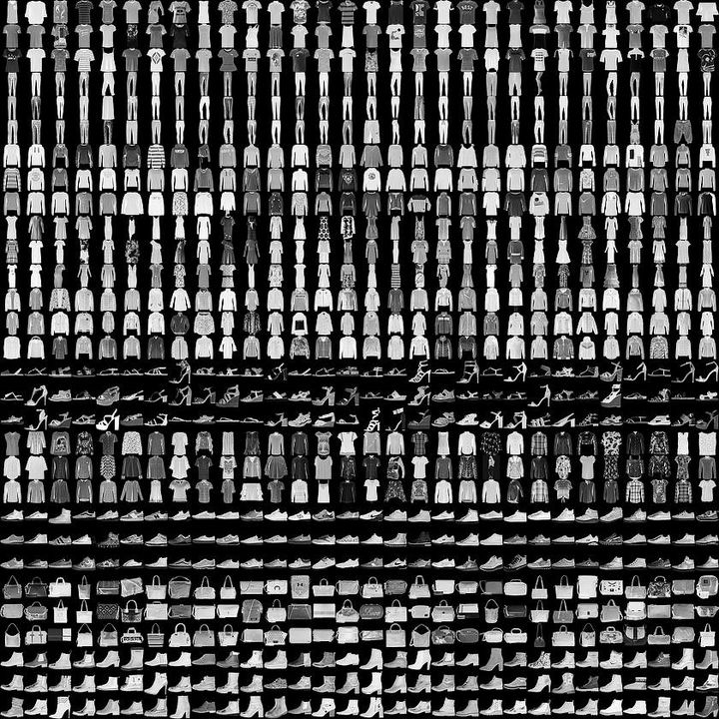


案例背景
MNIST数据集
一家的德国的时尚科技公司旗下的研究部门提供了涵盖来自10中类别的共7万个不同商品的正面图片，用来代替MNIST手写数字集的图像数据集，Fashion MNIST数据集
Fashion MNIST数据集的大小、格式和训练集、测试集划分与原始的MNIST完全一致，采用了28*28的灰度图片，每个像素的值为0~255之间

Slide 4
原始数据情况及挖掘目标
原始数据情况：服装分类训练集包含约6万条数据、服装分类测试集包含约1万条数据。
挖掘目标：通过研究该数据集中各个维度与类别的关系，构建一种机器学习算法模型，建立图片像素状态和服装分类之间的关系，通过一系列手段，使得模型具有更高的准确率、更好的鲁棒性和泛化性。

Slide 5
分析方法与过程 —— 初步分析
本例所给的数据集已经由灰度图像展开成了748个像素集合，因此我们组的任务是利用训练集来构建一种机器学习算法模型，而在分类任务中，正确率是更为直观的一种衡量方法，即统计样本预测值与实际值一致的情况占整个样本的比例（衡量样本被正确标注的数量），即score = 正确数/总数。因此需要使用测试集中10,000 个图像来评估网络学习对图像分类的准确率，准确率越高，说明该模型分类效果越好。
考虑到在计算机视觉领域中，神经网络的使用较为广泛，且效果较好，因此我们首先决定建立一个多层全连接神经网络，之后在验证集的基础上考虑是否需要进行正则化。

Slide 6
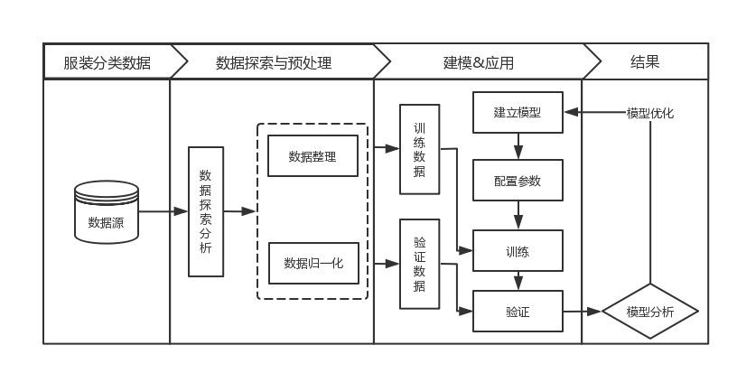
分析方法与过程 —— 总体流程
1.2倍

Slide 7
分析方法与过程 —— 总体流程
1.2倍

Slide 8
分析方法与过程 —— 总体流程
1.2倍

Slide 9
分析方法与过程 —— 总体流程
1.2倍

Slide 10
分析方法与过程 —— 总体流程
1.2倍

Slide 11
分析方法与过程 —— 第1步：数据探索分析
训练集中有6万个标签和图像信息，每个图像由28×28的像素表示，每个标签都是一个0~9的整数，代表类别如右表。
测试集中有1万个图像信息，同样由28×28个像素表示，没有图像标签，需要我们进行识别出所属类别。
标签 | 类
0 | T恤/上衣
1 | 裤子
2 | 套头衫
3 | 连衣裙
4 | 外套
5 | 凉鞋
6 | 衬衫
7 | 运动鞋
8 | 包
9 | 短靴

Slide 12
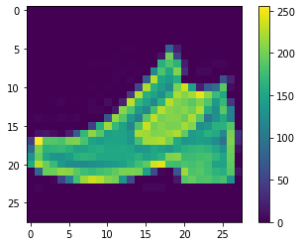
分析方法与过程 —— 第1步：数据探索分析
将原始的二维数据形式转换为三维数据形式，以便以图像形式展示。检查训练集中的第一个图像，发现像素值处于 0 到 255 之间。

Slide 13
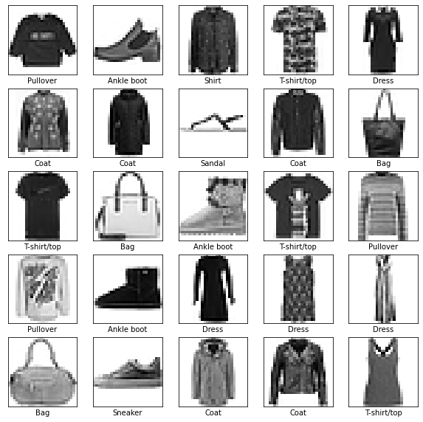
分析方法与过程 —— 第2步：数据预处理
因为使用神经网络模型需要进行多次迭代，为了提升模型的收敛速度和精度，我们首先对数据进行归一化处理，将这些值缩小至 0 到 1 之间：
train2 = train1 / 255.0
test2 = test1 / 255.0
为了验证数据的格式是否正确，显示训练集中的前 25 个图像，并在每个图像下方显示类名称。得到如右图。
由于在此次比赛数据中，测试集没有所对应的类标签，我们并不能进行模型的评估，因此我们从训练集中分出25%的数据作为验证集。

Slide 14
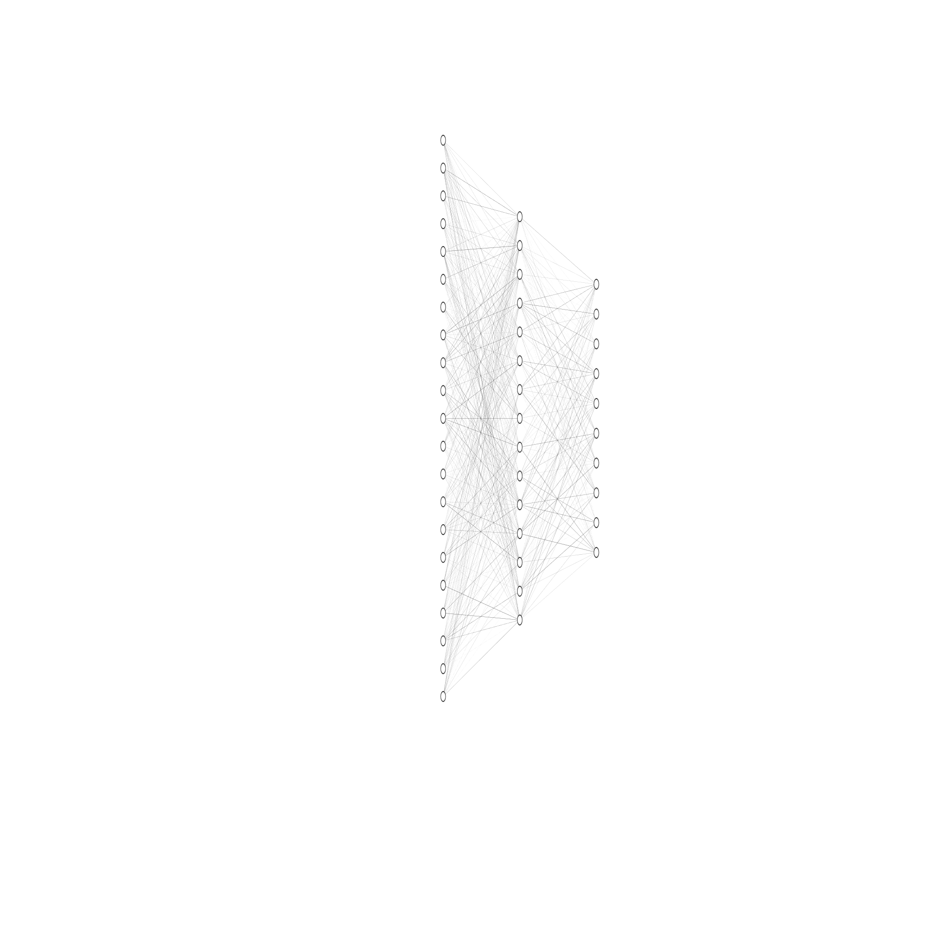
分析方法与过程 —— 第3步：构建模型
1. 构建全连接神经网络模型
●输入层：
○将该层视为图像中未堆叠的像素行并将其排列起来。
○没有要学习的参数，它只会重新格式化数据。
●隐藏层：
○128 个节点
○激活函数：Relu
●全连接层：
○返回一个长度为 10 的 logits 数组
○每个节点都包含一个得分
选取“Adam”为梯度下降优化器，指定学习率为0.001；由于该问题是图像分类，损失函数采用交叉熵损失；监控训练和测试步骤的指标采用准确率，即被正确分类的图像的比率。

Slide 15
分析方法与过程 —— 第3步：构建模型
2. 训练全连接神经网络模型
（1）将训练数据馈送给模型。训练数据位于train3和train_label数组中。
（2）模型学习将图像和标签关联起来。设定迭代次数为10，batch_size为32。即每迭代一次训练时，从样本中选择32个样本进行训练。
（3）同时要求模型对验证集（vali数组）进行预测，验证预测是否与vali_label数组中的标签相匹配。

Slide 16
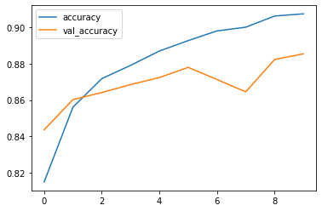
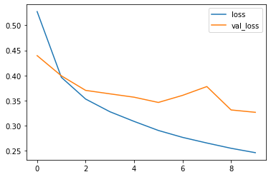
分析方法与过程 —— 第3步：构建模型
模型训练准确率：0.9078，模型验证准确率：0.8789。
3. 模型分析（1）
模型训练准确率：0.9075，模型验证准确率：0.8855

Slide 17
分析方法与过程 —— 第3步：构建模型
4. 加入Dropout正则化
为了避免模型过拟合，我们对模型进行正则化操作，这里我们采用Dropout正则化，随机的对神经网络每一层进行去弃部分神经元操作。设置丢弃率为0.2，即每一层有20%的神经元会被丢弃，再次进行模型编译与训练。

Slide 18
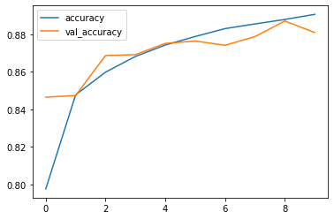
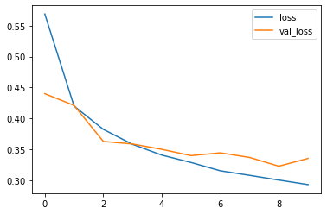
分析方法与过程 —— 第3步：构建模型
5. 模型分析（2）
模型训练准确率：0.8907，模型验证准确率：0.8810

Slide 19
分析方法与过程 —— 第3步：构建模型
6. 数据预处理（2）
由于卷积神经网络的输入需要是一个四维数组，因此首先需要将原始二维数据通过循环赋值转换为三维数组(60000x28x28像素)后,再重塑为四维数组（60000x28x28x1像素）。

Slide 20
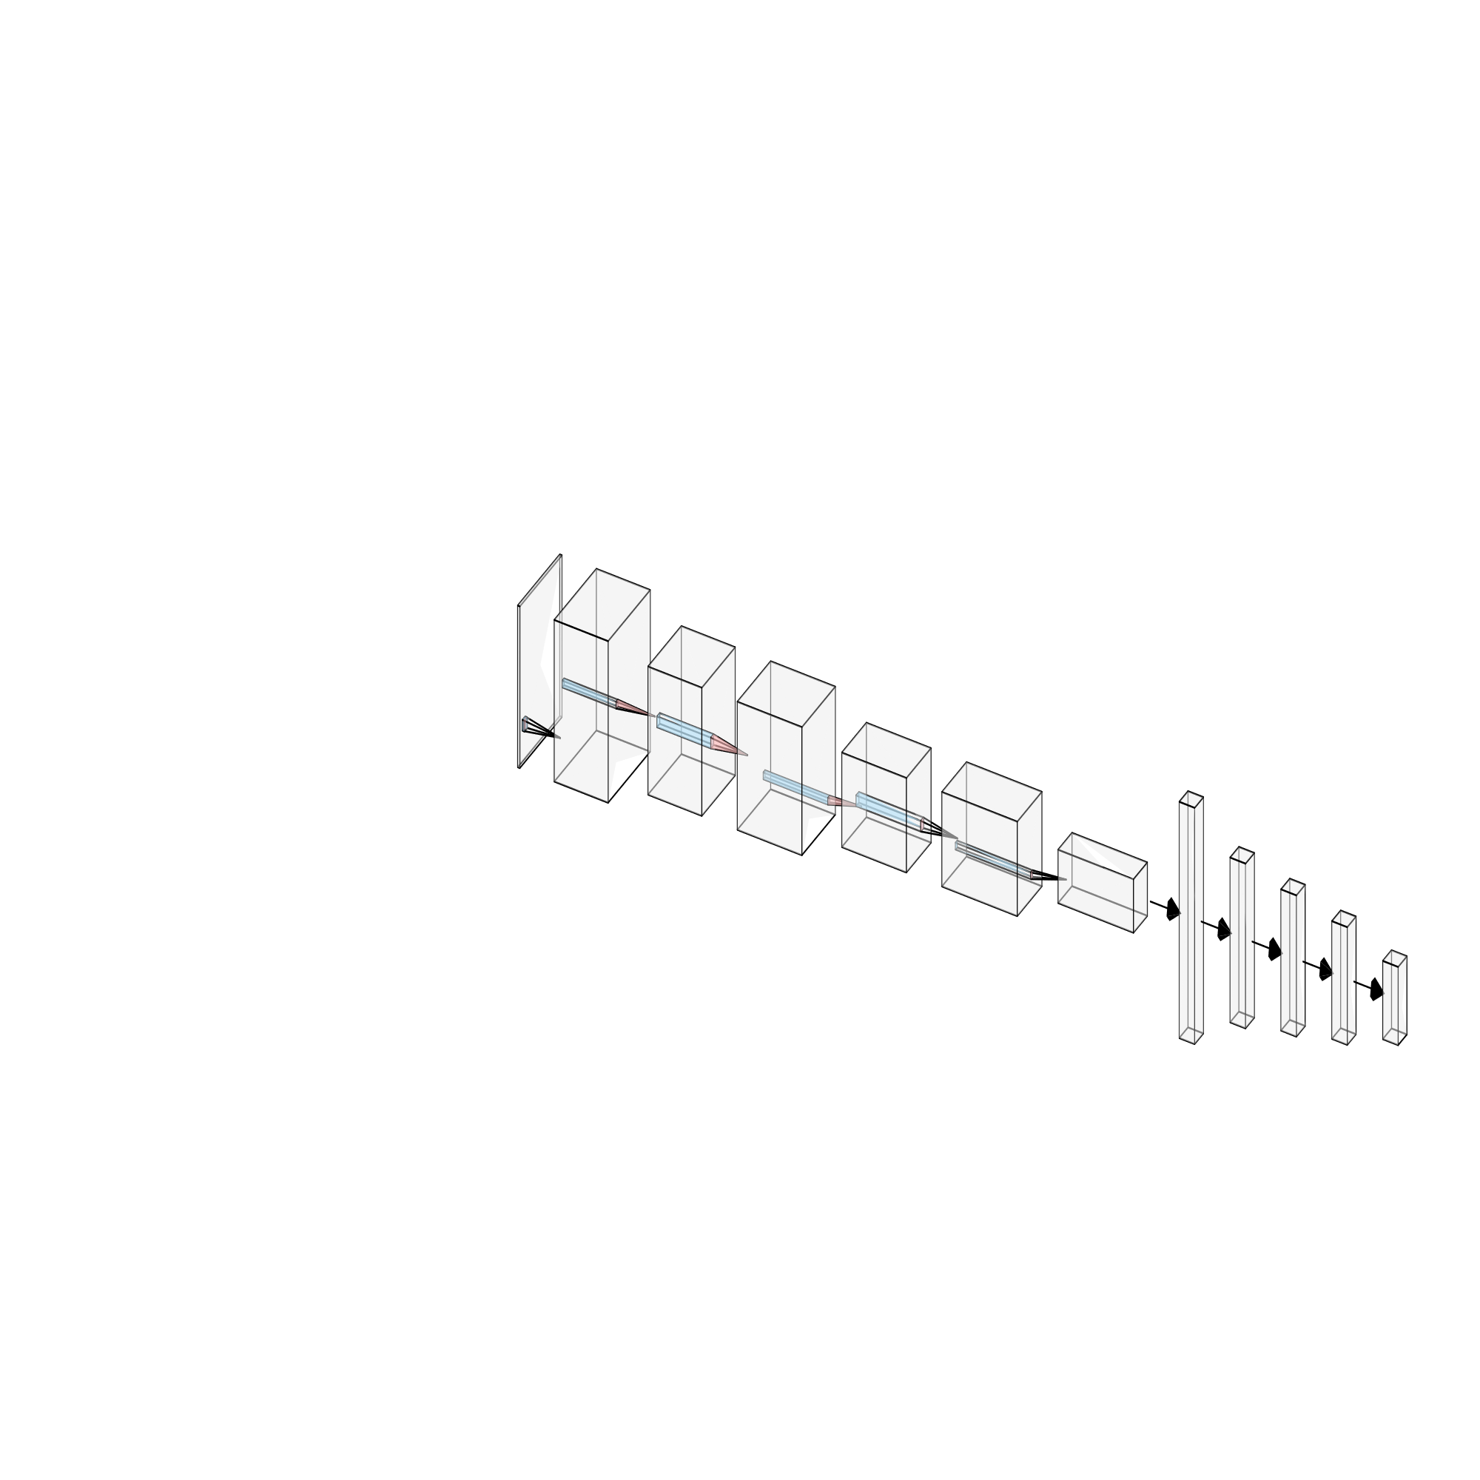
分析方法与过程 —— 第3步：构建模型
7. 构建卷积神经网络模型

Slide 21

分析方法与过程 —— 第3步：构建模型
7. 构建卷积神经网络模型

Slide 22
分析方法与过程 —— 第3步：构建模型
7. 构建卷积神经网络模型
●第一层（卷积层1）：
○32个filter、大小3*3、strides=1、padding=“SAME”
○激活：Relu
●第二层（池化层1）：
○大小2*2、strides=2

Slide 23
分析方法与过程 —— 第3步：构建模型
7. 构建卷积神经网络模型
●第三层（卷积层2）：
○64个filter、大小3*3、strides=1、padding=“SAME”
○激活：Relu
●第四层（池化层2）：
○大小2*2、strides=2

Slide 24
分析方法与过程 —— 第3步：构建模型
7. 构建卷积神经网络模型
●第五层（卷积层3）：
○128个filter、大小3*3、strides=1、padding=“SAME”
○激活：Relu
●第六层（池化层3）：
○大小2*2、strides=2

Slide 25
分析方法与过程 —— 第3步：构建模型
7. 构建卷积神经网络模型
●第七层：
○该层重新格式化数据，将图像从三维数组转换成一维数组

Slide 26
分析方法与过程 —— 第3步：构建模型
7. 构建卷积神经网络模型
●第八层（全连接层1）：
○128个神经元
○激活：Relu
○Dropout，p=0.2

Slide 27
分析方法与过程 —— 第3步：构建模型
7. 构建卷积神经网络模型
●第九层（全连接层2）：
○64个神经元
○激活：Relu
○Dropout，p=0.2

Slide 28
分析方法与过程 —— 第3步：构建模型
7. 构建卷积神经网络模型
●第十层（全连接层3）：
○32个神经元
○激活：Relu
○Dropout，p=0.2

Slide 29
分析方法与过程 —— 第3步：构建模型
7. 构建卷积神经网络模型
●第十一层（输出层）：
○返回长度为10的logits数组
○每个节点都包含一个得分，用来表示当前图像属于10类中哪一类
同样，梯度下降优化器：“Adam”，学习率为0.001；损失函数：交叉熵损失；指标：准确率。

Slide 30
分析方法与过程 —— 第3步：构建模型
8. 训练卷积神经网络模型
（1）将训练数据馈送给模型。训练数据位于train_4D和train_label数组中。
（2）模型学习将图像和标签关联起来。设定迭代次数为10，batch_size为32。即每迭代一次训练时，从样本中选择32个样本进行训练。
（3）同时要求模型对验证集（vali数组）进行预测。
（4）验证预测是否与vali_label数组中的标签相匹配。

Slide 31
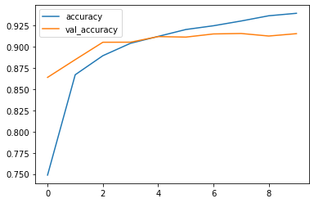
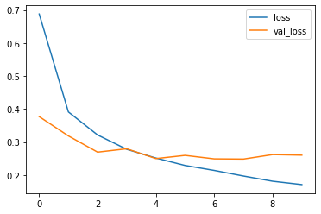
分析方法与过程 —— 第3步：构建模型
9. 模型分析（3）
模型训练准确率：0.9396，模型验证准确率：0.9156。

Slide 32
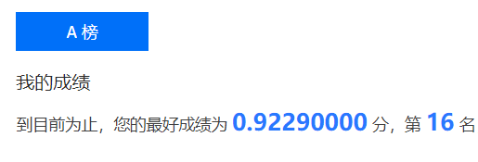
分析方法与过程 —— 第3步：构建模型
10. 预测
在每个模型的最后加一个全连接层，激活函数为“Softmax”，返回该图片属于各个类别的概率。利用最终得到的卷积神经网络模型对测试集进行预测，进行整理后输出提交到比赛平台。

Slide 33
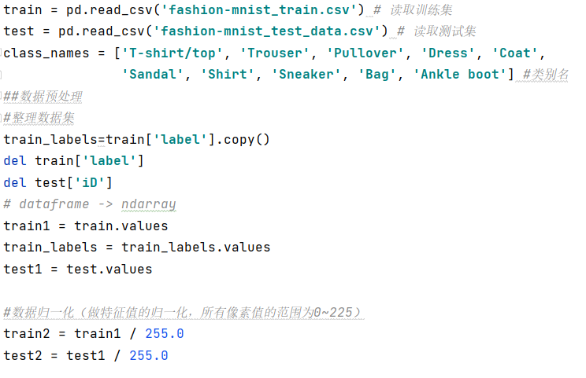
挖掘算法实现

Slide 34
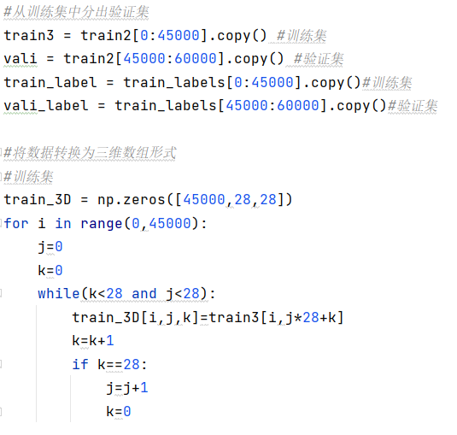
挖掘算法实现

Slide 35
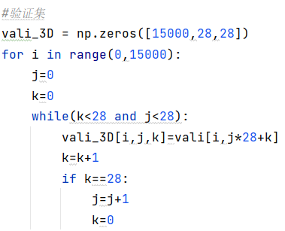
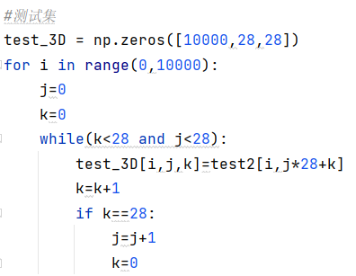
挖掘算法实现

Slide 36
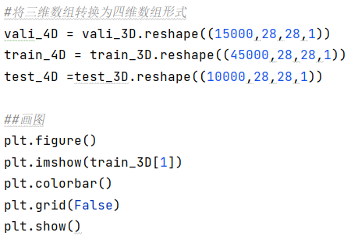
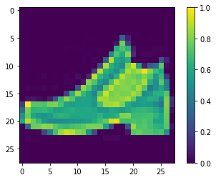
挖掘算法实现

Slide 37
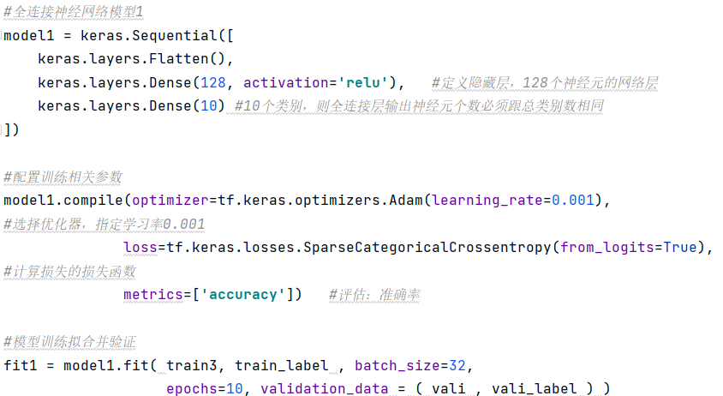
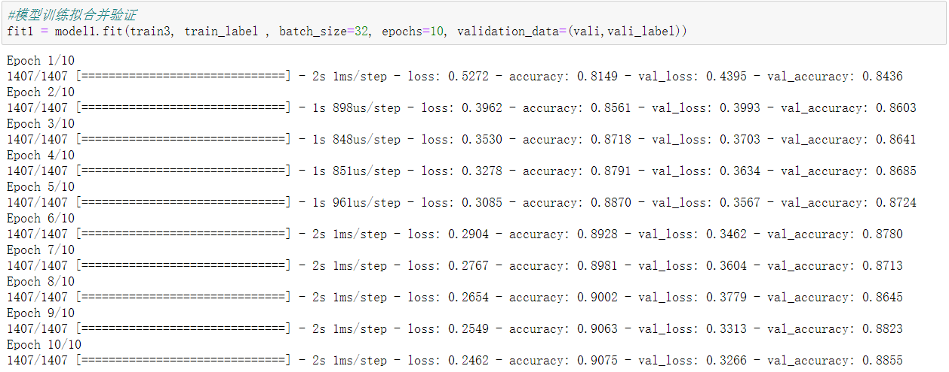
挖掘算法实现

Slide 38
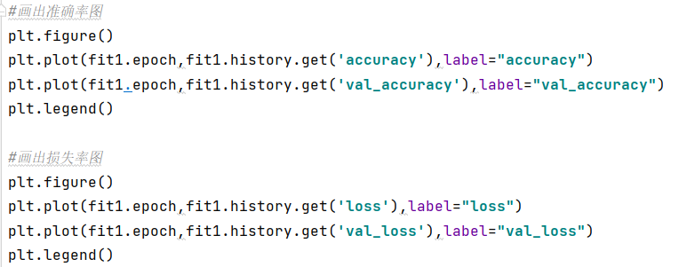
挖掘算法实现

Slide 39
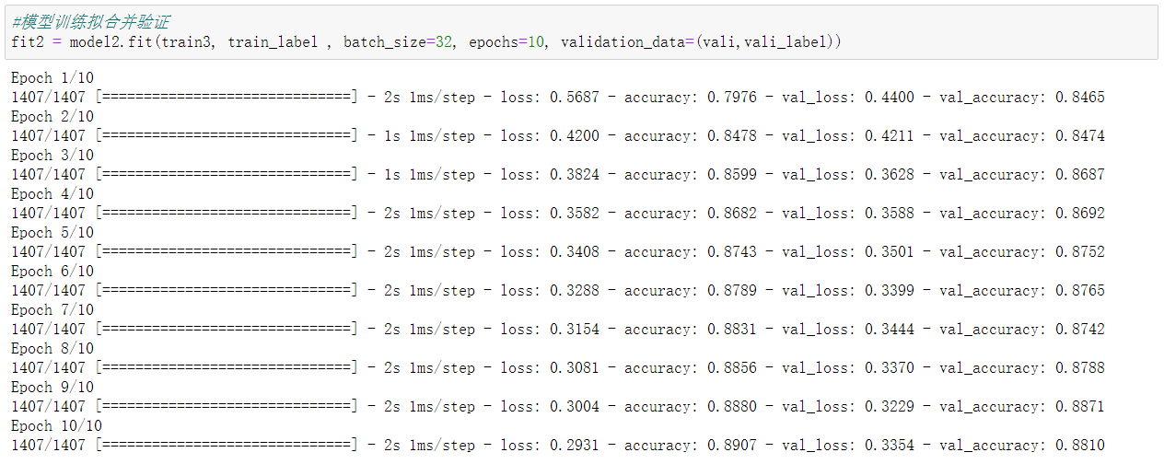
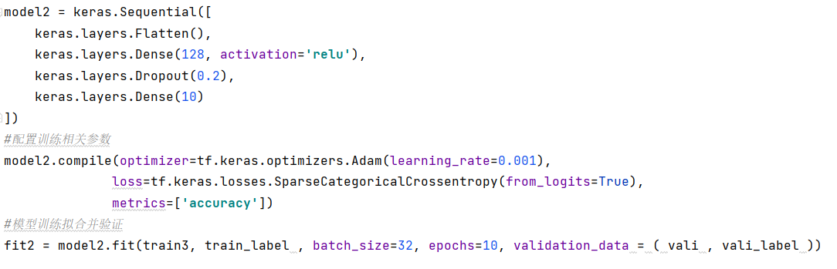
挖掘算法实现
加入Dropout函数防止过度拟合

Slide 40
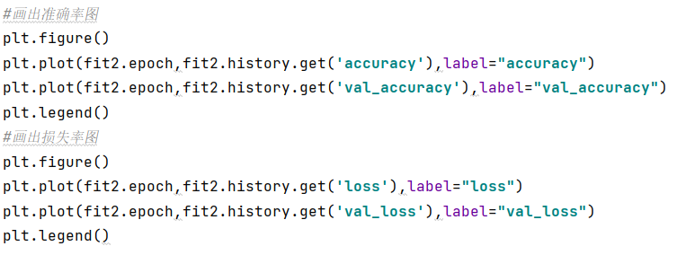
挖掘算法实现

Slide 41
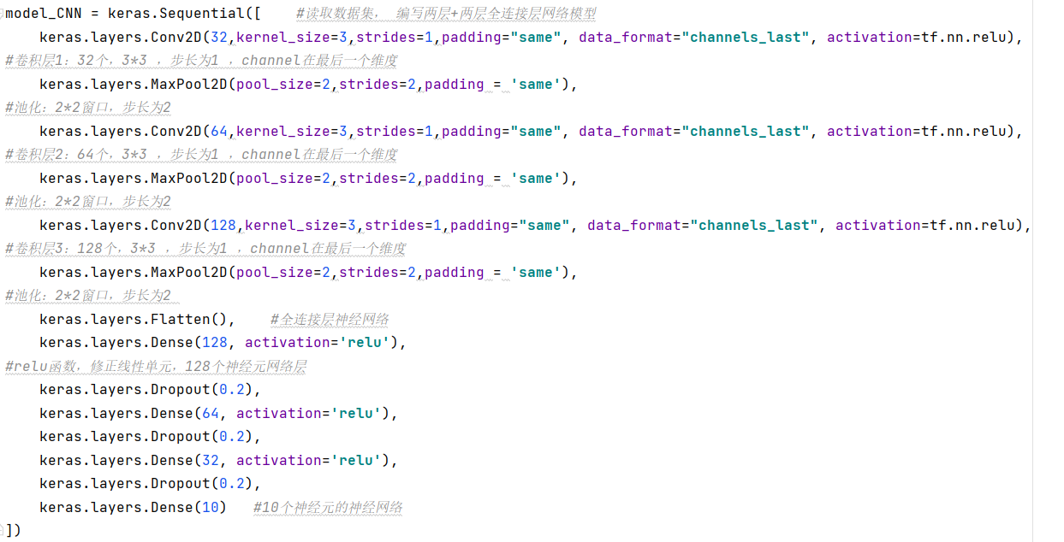
挖掘算法实现 —— 卷积神经网络

Slide 42
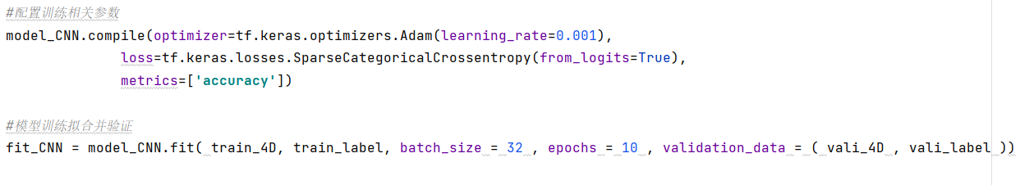
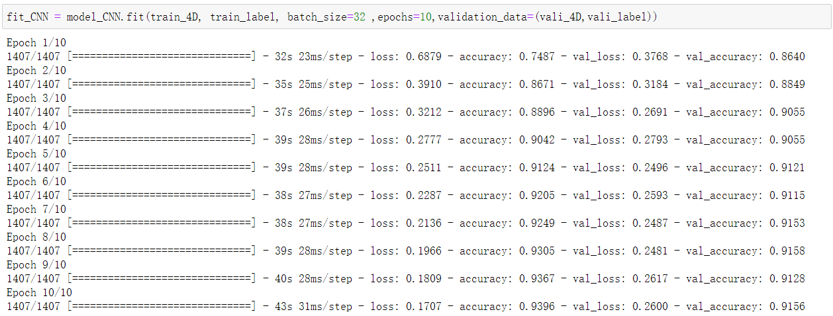
挖掘算法实现 —— 卷积神经网络

Slide 43
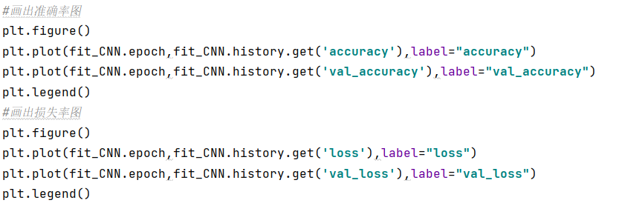
挖掘算法实现 —— 卷积神经网络

Slide 44
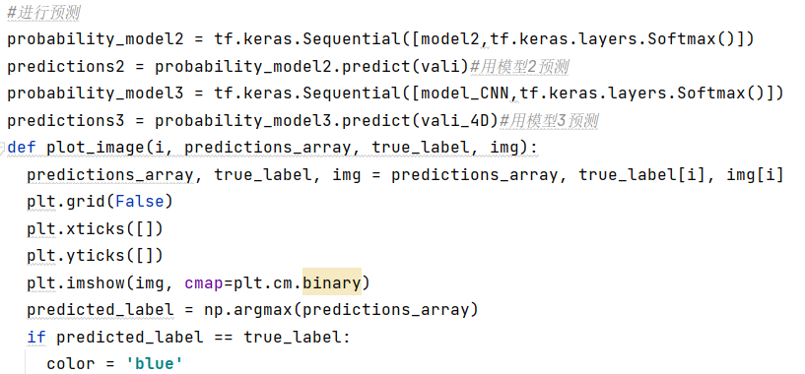
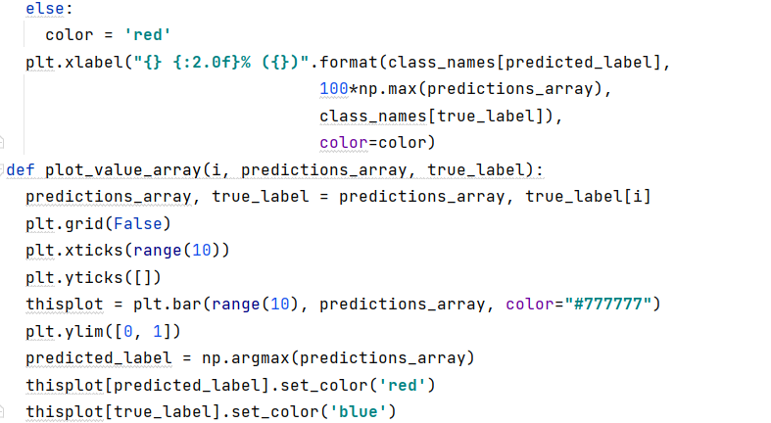
挖掘算法实现 —— 卷积神经网络

Slide 45
挖掘算法实现 —— 卷积神经网络

Slide 46
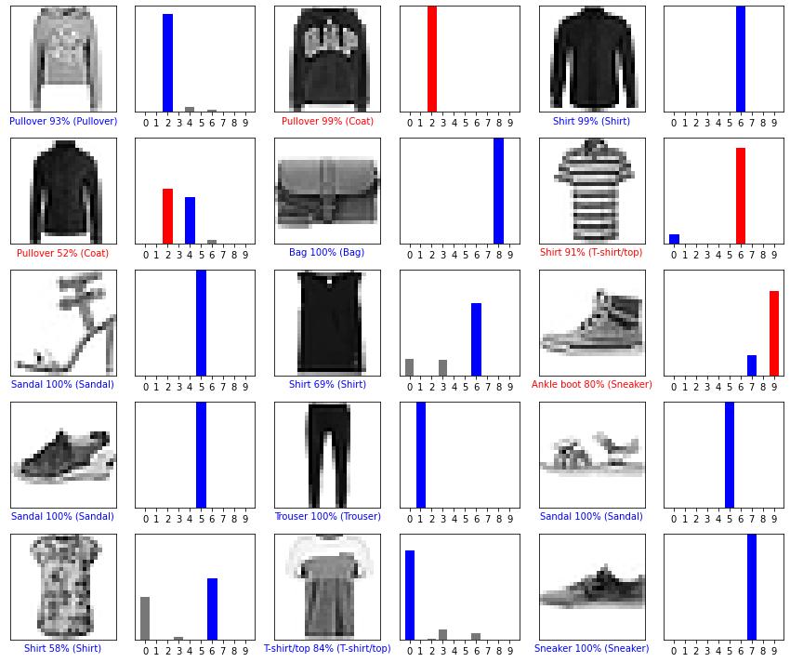
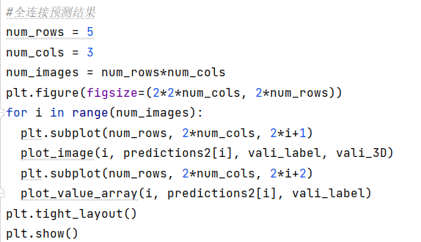
挖掘算法实现 —— 卷积神经网络

Slide 47
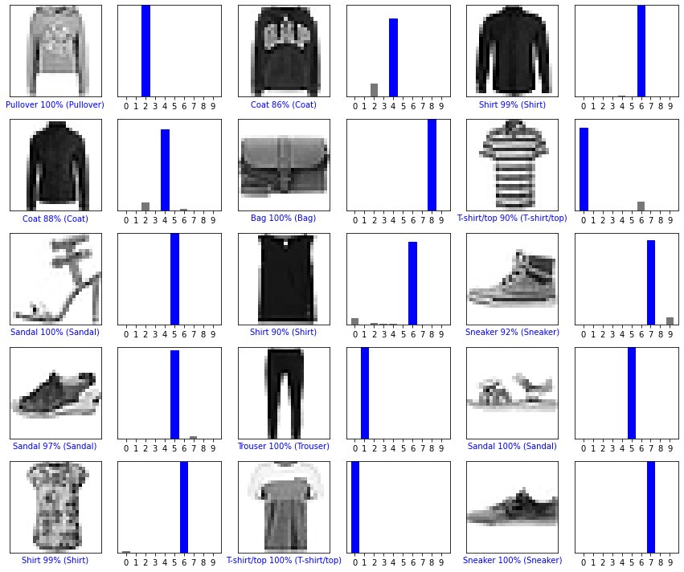
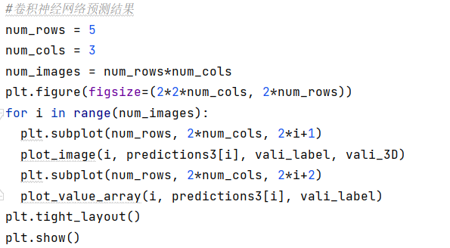
挖掘算法实现 —— 卷积神经网络

Slide 48
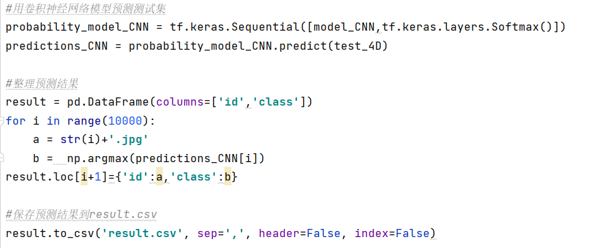
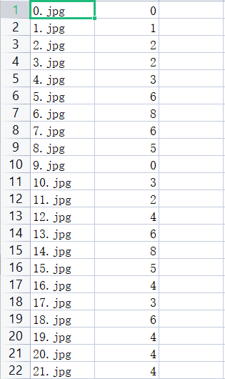
挖掘算法实现 —— 卷积神经网络

Slide 49
总结
1.当模型不尽人意的时候，可以进行网络、数据和约束的优化调整，训练得到一个满意的神经网络模型。
2.在图像目标较小时，全连接神经网络存在缺陷，会使目标就会被淹没在和其他背景的平均特征之中变得不可识别。
3.迭代次数过多时，可能会出现过拟合现象，可以采用早停、Dropout等方法防止过拟合发生。
4.卷积神经网络相比全连接神经网络具有更好的性能，当卷积神经网络的图像采样为1*1时，可以替代全连接神经网络。

Slide 50
推广
1.卷积神经网络模型不仅可以用于服装分类，还可以用于其他多维度数据的分类识别分类；也可以用于相似图搜索，比如人脸识别，对比两张照片是否是同一个人，当两张照片是同一个人是，他的欧氏距离会非常接近。
2.这次所运用的两个神经网络也可以进行推广，如果测试机中出现了未被分类的数据样本，我们可以通过孪生神经网络对于没有参与训练的类别进行识别，孪生神经网络的泛化能力对于复杂的现实有着广大的应用前景。

Slide 51
谢谢观看

